Slide 1

第一章
操作系统引论
操作系统是计算机的大脑、中枢神经、是计算机的灵魂。你想了解计算机的中枢神经是怎样工作的吗？

Slide 2



操作系统引论
本章要讨论的问题
操作系统引论
本章要讨论的问题
基本知识
1.1 操作系统OS（Operating Systems)的目标和作用
1.2 操作系统的发展过程
1.3 操作系统的基本特性
1.4 操作系统的主要功能
1.5 操作系统的结构设计
1.6 操作系统的新发展
重点：OS的概念、特征、结构
理解：OS发展过程的特点
补充内容：计算机的相关知识
OS的新发展

Slide 3
基本知识
1.计算机系统的组成
?
硬件系统（裸机）：CPU、存储器（主存、辅存）、I/O、I/O控制系统
软件系统：系统软件、应用软件
系统软件：管理计算机本身的操作。如操作系统、编译….
应用软件：提供给用户进行解题。如，科学计算、事物管理

Slide 4
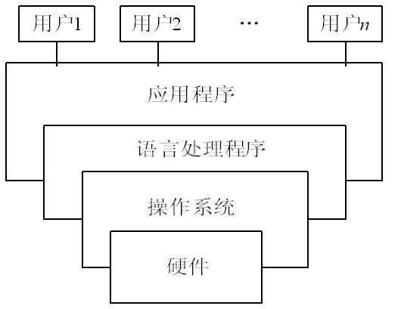

2.计算机系统的层次结构
计算机系统的层次结构

Slide 5

1.1 操作系统的目标、作用-理解
?
请大家思考操作系统为我们做了哪些工作?用实例说明一下
操作系统OS（Operating System）是最重要的系统软件，在计算机系统中占据了特殊重要的地位。
  OS是配置在计算机硬件上的第一层软件， 是对计算机硬件的首次扩充。
  所有的计算机软件都必须在操作系统的支持下才能运行。
用户程序
系统应用程序
操作系统
操作系统概念（p8）
  -- 一组控制和管理计算机硬件和软件资源、合理地对各类作业进行调度以及方便用户的程序集合。
裸机

Slide 6
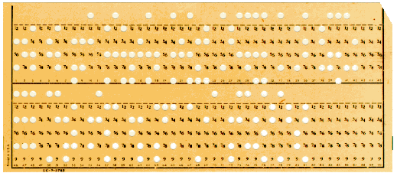
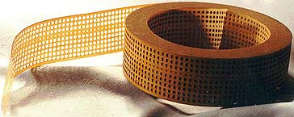
1.1.1 操作系统的目标
方便性
  计算机只能识别0、1；用户熟悉的是各种语言。
  思考：汇编语言？
有效性
  使计算机的各类资源在系统的管理下得到更有效的利用，提高系统吞吐量。
可扩充性
  便于修改和增加功能（如何设计？）。
开放性
  系统能支持世界标准规范。
?
注意：方便性和有效性

Slide 7
1.1.2 操作系统的作用(1)
作为用户与计算机硬件系统之间的接口—从用户的角度
用户
程序员
系统设计者
应用程序及实用程序
系统调用，命令，图标，窗口
操作系统
计算机硬件
物理设备，固化了的一些微程序、机器指令
图1-1 OS作为接口的层状示意图

Slide 8
操作系统的作用(2)
作为计算机系统资源的管理者—从资源管理的角度
  处理机管理：分配和控制处理机
  存储器管理：分配及回收内存
  I/O(Input/Output)设备管理：I/O分配与操作
  文件管理：文件存取、共享和保护
作为扩充机器
  把覆盖了软件的机器称为扩充机或虚拟机。
  分层扩充的特点。

Slide 9
1.1.3 操作系统发展的主要动力
不断提高计算机资源利用率的需要
  如批处理系统的出现
方便用户
  如分时交互式系统的出现
器件的不断更新换代
  8位－16－32－64－...
计算机体系结构的不断发展：
  单机OS－多机OS－网络OS－…

Slide 10

1.2 操作系统的发展过程—理解
50年代至今，操作系统经历了从简单到复杂，从低级到高级的发展过程。
带问题思考
每个阶段的特征
？

Slide 11
1.2.1 无操作系统的计算机系统
人工操作方式（45年代-50年代中）
  1） 如纸带输入机。
  2） 特点是用户独占全机、串行工作及CPU等待人工操作（90%空闲）
脱机I/O方式(Off-Line I/O）图1-2
- I/O操作由外围机脱离主机完成，通过中间介质（磁盘、带）将输入数据调入内存，CPU将输出数据从内存送到磁盘
  引入I/O机的概念，解决前者的缺点。
  特点是减少了CPU的空闲时间且提高I/O速度。

Slide 12
图1-2 脱机I/O示意图
脱机输入技术、脱机输出技术
磁盘
输入设备
外围机
磁盘
主机
磁盘
磁盘
外围机
输出设备

Slide 13
1.2.2 单道批处理系统（Batch Processing）
将作业按照一定顺序组织起来，由监督程序（Monitor）自动、连续执行。
  处理过程（图1-3）
  监督程序:常驻内存、管理控制作业的装入、运行和转接。
  概念：运行控制权
  概念：系统对作业的处理都是成批进行的、且内存中始终只保持一道作业，称为单道批处理系统（simple batch system）。
  批处理系统的引入是为了提高系统资源的利用率和吞吐量
  特征--自动性、顺序性、单道性
监督程序 — 操作系统的雏型。

Slide 14
图1－3
还有下一
个作业？
把下一个作业
的源程序转换
为目标程序
开始
是
否
停止
源程序
有错吗？
是
否
运行目标程序
装配目标程序

Slide 15
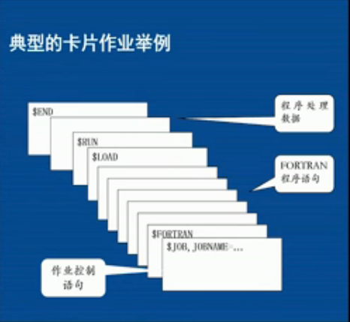
纸带机到卡片

Slide 16
1.2.3 多道批处理系统
基本概念
  多道：系统内存中同时驻留多个作业
  后备队列（外存）、作业调度程序
特征
  多道性:在内存中同时驻留多个程序
  无序性:完成的先后顺序与进入内存的顺序之间无严格关系
  调度性：作业调度、进程调度

Slide 17
单道程序系统的工作情况
I/O中断请求
I/O中断请求
用户程序
监督程序
I/O 操作
启动I/O
I/O完成
启动I/O
I/O完成
结束中断
结束中断
t1
t2
t3
t4
t5
t6
t7
t8
由于内存中仅存放一道程序,当程序在运行过程发出I/O请求后，CPU空闲，直到I/O完成后才继续运行。显然，单道程序系统CPU的利用率低

Slide 18
为了进一步提高CPU的利用率，形成了多道程序系统，
观察下面多道程序系统的工作情况：
程序A I/O请求
程序A I/O完成
程序A再次被调度
程序 A
程序 B
程序 C
程序 D
调度程序
程序B I/O请求
程序B I/O完成
程序C I/O请求
程序C I/O完成
程序D I/O请求
t
多道程序系统的工作情况

Slide 19
单道与多道程序系统对比
单道程序系统
I/O中断请求
I/O中断请求
用户程序
监督程序
I/O 操作
启动I/O
I/O完成
启动I/O
I/O完成
结束中断
结束中断
t1
t2
t3
t4
t5
t6
t7
t8
多道程序系统
程序AI/O请求
程序A I/O完成
程序A再次被调度
程序 A
程序 B
程序 C
程序 D
调度程序
程序B I/O请求
程序B I/O完成
程序C I/O请求
程序C I/O完成
程序D I/O请求
t

Slide 20
多道引入优缺点
  优点：
    提高CPU利用率（图1-4）
    提高内存和I/O设备利用率
    提高了系统吞吐量
  缺点：平均周转时间长、无交互能力
需解决的问题
    处理机管理问题
    内存管理问题
    I/O管理问题
    文件管理问题
    作业管理问题
操作系统是一组控制和管理计算机硬件和软件资源，合理地对各类作业进行调度，以及方便用户使用的程序的集合。
在多道程序系统的基础上，进一步发展三类基本的OS ：
多道批处理系统 分时系统 实时系统

Slide 21
1.2.4 分时系统（Time-Sharing System）
分时系统的产生—为满足用户需求
  概念：指一台主机上连接了多个带有显示器和键盘的终端，同时允许多个用户共享主机中的资源，各个用户都可通过自己的终端以交互方式使用计算机。
  是用户的需求：
    人机交互性
    共享主机
    便于用户上机

Slide 22




终端
主机
分时系统示意图

Slide 23
分时系统
分时系统在实现中的关键问题
  及时接收：多终端卡、输入缓冲区
  及时处理：交互作业应在内存、响应时间应短
?
问题：如何解决上述问题？

Slide 24
分时系统
分时系统的实现方法
  交互式作业直接进入内存
  以分配时间片（Time Slice）方式实现
  类型：
    单道分时系统
    具有前、后台的分时系统
      仅当前台无作业或在调进、出时，才运行后台批处理作业。
    多道分时系统
      不需要调入、出开销。

Slide 25

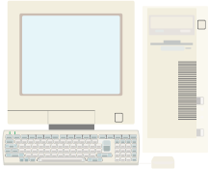
分时系统
分时系统的特征
  多路性：一台主机同时连接多台终端，系统支持多个终端用户同时工作，按照分时原则为用户轮流服务。宏观同时，微观轮流。
  独立性：各用户终端相互独立工作，互不干扰。
  及时性：用户请求能得到及时响应。
  交互性：提供人机对话功能,用户根据系统响应结果进一步提出新请求(用户直接干预每一步)

Slide 26


分时操作系统是一个联机的（On-line）、多用户（Multiuser）、交互式（Interactive）操作系统。
问 题 ：
实现分时系统有哪些主要问题需要解决？书P10
？

Slide 27

1.2.5 实时系统(Real-Time System)
实时：立即、及时，指系统能够及时响应随机发生的外部事件，并以足够快的速度（在规定的时间内）完成对时间事件的处理。
要求及时处理的场合
  类型
    实时控制
    实时信息处理

Slide 28
实时任务类型
  按任务执行是否呈现周期性来划分
    周期性的（联系周期）；
    非周期性的（联系开始或完成截止时间）
  根据对截止时间（Deadline）的要求来划分
    硬实时任务
    软实时任务
实时操作系统的特征
- 及时性:对响应时间有较高要求。--规定截止时间
- 可靠性:实时系统的处理对象多为重要的经济或军事目标，要求系统具有高可靠性
采取措施
容错管理功能（过载保护、故障检测、系统重构）
硬件的冗余措施（多处理机、系统前后台工作）

Slide 29


讨论
实时、分时的比较？
实时、分时的比较
  多路性：相同
  独立性：相同
  及时性：实时系统要求更高
  交互性：分时系统交互性更强
  可靠性：实时系统要求更高

Slide 30

1.2.6 操作系统的新发展-请参照1.6节
多处理机操作系统
网络操作系统
分布式操作系统
微型机操作系统
嵌入式操作系统
新领域：
有线电视机顶盒领域，PowerTV
移动通信领域，EPOC
掌上计算机领域，Palm OS
数字影像领域， Digita

Slide 31

1.3 操作系统的基本特征 –掌握
并发（Concurrence）
  并行是指两或多个事件在同一时刻发生。
  并发是两或多个事件在同一时间间隔内发生。
  进程：系统中能独立运行并作为资源分配的基本单位。引入线程后，独立运行的单位变为线程。
注意：并行和并发的区别？
必须指出，多个程序是不能并发执行的，只有建立进程。进程是操作系统中一个极其重要而抽象的概念。

Slide 32

操作系统的基本特征
共享(Sharing)
  系统中资源可供内存中多个并发执行的进程共同使用
  互斥共享：一段时间只允许一个进程访问该资源 只有该进程释放资源后，其他进程才能访问。该资源称为临界资源。
  同时访问：在宏观上，允许多个进程“同时” 访问某个资源,微观上仍是互斥的
打印机
磁盘
共享和并发是操作系统两个最基本的特征，互为条件。

Slide 33
操作系统的基本特征
虚拟(Virtual)
  通过某种技术把一个物理实体变为若干个逻辑上的对应物。例如：
分时系统中，将一个物理CPU虚拟为多个。
虚拟存储管理，将一个统一编址的物理存储器变为多个逻辑上独立编址的存储器等。
异步(Asynchronism)
  运行进度不可预知。也称为不确定性（Nondeterministic），指在多道程序环境下，各进程交错执行，“走走停停”，各进程的执行时间和执行顺序是不确定的。

Slide 34
提示：并发、共享是操作系统最基本的特征，资源共享是进程并发执行的必然结果，同时只有对资源实施有效管理，才能实现和保证进程的并发执行。

Slide 35


1.4 OS的主要功能
从两个不同的角度讨论操作系统的功能：
1. 资源管理 协调、管理计算机的软、硬件资源，提高其利用。
2. 用户角度 为用户提供使用计算机的环境和服务。
计算机四大类资源
C P U 内 存 外 设 信息文件
用户接口
处理机管理
存储器管理
设备管理
文件管理

Slide 36

1.5 OS的结构设计—掌握
无结构
模块式
层次式
微内核

Slide 37
1.5.1 软件工程的基本概念
软件：
软件工程：运用系统、规范和可定量的方法开发、运行和维护软件。

Slide 38

1.5.2 传统的操作系统结构
1.无结构操作系统
  一组过程集，各过程可相互调用，也叫整体系统结构。
  缺点：逻辑复杂，维护困难.

Slide 39
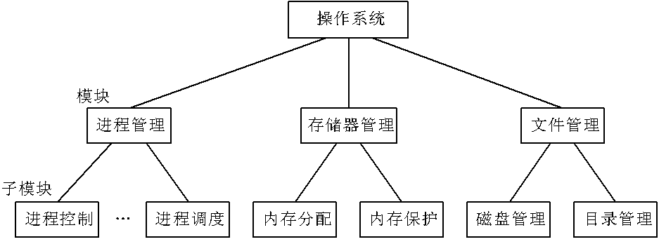
关键是模块的划分
2.模块化操作系统
  基于“分解”和“模块化”原则
  如：进程模块、内存模块…，各模块内进一步划分子模块。
  优点：
    提高了OS设计的可维护性
    增强的OS的可适应性
    加速了OS的开发过程：并行开发模块
  缺点：
    接口不易确定
    模块依赖关系可能复杂（对于大型软件而言）

Slide 40
传统的操作系统结构
3.分层式操作系统
  基本思想
    将OS的各个功能模块按照功能调用次序排列为若干层。每一层仅使用其低层所提供的功能和服务，低层软件都是经过仔细调试的。应考虑：嵌套、运行频率、公用模块、用户接口
    可简化设计的复杂度
    下层为上层提供服务
  层次的设置应考虑的因素
    程序嵌套：各模块间嵌套关系复杂
    运行频率：随层次的增高，相应软件的运行速度就随之下降
    公用模块：低层
    用户接口：高层
关键是层次的划分
？

Slide 41

1.5.3 微内核操作系统结构
微内核（MicroKernel)技术是指能够实现现代 OS 核心功能的小内核，运行在核心态，且常住内存，不会被换出。
微内核的基本功能
进程及线程的管理 — 主要是同步问题。
存储管理 — 通常是分页式虚拟存储管理。
进程通信管理 — 采用消息传递机制。
I/O设备管理 —— 若干设备驱动程序。

Slide 42

客户／服务器模式（Client-Server Model）
用户态
客户进程
进程服务器
终端服务器
文件服务器
存储服务器
核心
核心态
请求
回答
C/S服务器模式
提高了系统的灵活性和可扩充性
提高了软件的可靠性
适合于分布式系统
实例分析

Slide 43

面向对象的程序设计技术
  概念：
  优点：
    a.可扩展性
    b.继承性
微内核技术
  引入：提高系统的灵活性；
  采用C/S模式
  基本功能
    进程、内存、IPC等基本管理功能

Slide 44
小调查
现在操作系统发展到什么阶段？出现了哪些操作系统？特征如何？哪些比较流行，当前市场需求较高？你最感兴趣的是哪些？

Slide 45
1. 6 操作系统的新发展—补充、了解
操作系统继续沿着两个方向继续向前发展，一个是随着计算机系统结构的发展，形成多处理机操作系统、网络操作系统和分布式操作系统；另一个则是把操作系统应用于微机，形成微机操作系统。
在微机操作系统不断发展的同时，随着计算机通信技术的发展，网络操作系统、分布式操作系统成了热门课题。

Slide 46
一、多处理机系统(MPS)
二、网络操作系统（Network Operating System）
三、分布式操作系统
四、网格计算 Grid Computing
五.微型机(个人）操作系统
六. 嵌入式操作系统
七.操作系统领域中新的操作系统

Slide 47

网络操作系统
用户应用程序
单机
操作系统
网络服务
应用程序
通信软件（协议支持）
通信软件（协议支持）
局域网操作系统的结构
网络操作系统NOS

Slide 48
ISO/OSI 开放系统互连参考模型
主机系统
主机系统
应用层协议
表示层协议
会晤层协议
传输层协议
应用层
表示层
会晤层
传输层
网络层
数据链路层
物理层
应用层
表示层
会晤层
传输层
网络层
数据链路层
物理层
中继系统 中继系统
网络层
数据链路层
物理层
网络层
数据链路层
物理层
物 理 介 质
Open System Interconnection Reference Mode
NOS依靠在各网络层次上（OSI七层参考模型）的协议实现通信。

Slide 49
NSO的模式
客户/服务器模式（Client/Server）
服务器 — 用于提供数据和服务。
客 户 — 向服务器请求服务和数据。
特点：信息处理分布，控制集中。
对等模式（Peer—to—Peer）
将服务和控制功能分布到各个工作站上，每个工作站既可作为服务器，也可作为客户。

Slide 50
分布式操作系统
与 NOS 一样也是通过通信网络，将物理上分散的具有自治功能的数据处理系统或计算机系统互联接在一起，实现信息交换，资源共享、协作完成任务。
分布式操作系统强调的是分布处理 、计算。
网络操作系统与分布式操作系统有很多相似之处，特别要注意它们的区别！

Slide 51
分布式操作系统的其主要特点
1、系统的处理控制分散到系统各处理单元。系统中的所有任务可动态分布到各处理单元。
2、系统要求“统一”的操作系统 — 高级操作系统。
3、系统具有透明性，为用户提供统一界面，标准接口实现互连计算机的协调工作。
4、系统以网络为基础，是逻辑上的紧密耦合，而不是物理上的松散耦合。

Slide 52


？
问题：分布式操作系统与网络操作系统有什么相同与不同？
网络操作系统 分布式操作系统
网络支持 硬件连接，系统拓扑结构，通信控制基本相同。
分布性 OS的控制、处理功能 OS处理控制功能是分布式，
相对集中（C/S）。 均匀分布在各站点。
并行性 无任务分配功能，按照 “统一的” 操作系统，多处理
“协议”开发。 单元， 将多个任务分配到各
处理单元，并行执行。
透明度 一定的透明度 隐藏内部细节，如物理位置
并发控制，任务分配执行。
共享性 各站点资源主要独享。 各站点资源全系统共享，集
共享资源一般在网络服 中管理。
务器中 。
健壮性 由于系统资源集中 ， 健壮性强，可用性、可靠性
潜在的不可靠 。 好，系统重建功能强。

Slide 53
Grid Computing
网格计算是伴随着互联网技术而迅速发展起来的，专门针对
  复杂科学计算的新型计算模式。
利用互联网把分散在不同地理位置的电脑组织成一个“虚拟的
  超级计算机”，其中每一台参与计算的计算机就是一个“节点”，
  而整个计算是由成千上万个“节点”组成的“一张网格”， 所以这
  种计算方式叫网格计算。
两个优势：
一个是数据处理能力超强；
另一个是能充分利用网上的闲置处理能力。

Slide 54
Grid Computing—课下了解
Globus 是美国 Argonne 国家实验室的研发项目，全美有 12 所大学和研究机构参与了该项目。Globus 对资源管理、安全、信息服务及数据管理等网格计算的关键理论进行研究， 开发能在各种平台上运行的网格计算工具软件（Toolkit），帮助规划和组建大型的网格试验平台，开发适合大型网格系统运行的大型应用程序。
在 2002 年的 2 月， IBM 与 Globus 共同发表了 OGSA（Open Grid Services Architecture）， 勾勒了Globus Toolkit 3.0 的蓝图。 OGSA 主要是将 Web Services、数据库存取、J2EE 等技术规范纳入网格计算。

Slide 55
五.微型机(个人）操作系统
计算机在某一时间内为单用户服务,
目标是界面友好，使用方便，
（1） MS-DOS
（2）微机多任务操作系统
微机多任务操作系统的分类
按系统结构分： 内在式（built-in）
贴附式（bolt-on ）
按任务调度方式分：先决式（preemptive）
协作式（cooperative）

Slide 56
微型机操作系统（续）
1)内在式是指操作系统开始设计就把多任务功能构筑. 其中，如 OS/2和UNIX操作系统。
2)贴附式是指把多任务功能附加到一个单任务操作系统中而形 成，如Microsoft的Windows就是在DOS基础上加入多任务功能而构成的多任务操作系统。

Slide 57
微型机操作系统（续）
3)先决式是指由系统内部时钟来决定CPU由一个任务转移去执行另一个任务的时刻，转移时刻是系统以某种分配策略预先确定的，应用程序无权干预。如OS/2和UNIX都是先决式多任务操作系统。
4)协作式是指几个应用程序联合动作，通过某种通信方式来分享CPU。Windows和Novell公司的Netware网络操作系统是以协作式来工作的。

Slide 58
六. 嵌入式操作系统
1) 什么是嵌入式系统：
在各种设备、装置或系统中，完成特定功能的软硬件系统
它们是一个大设备、装置或系统中的一部分，这个大设备、装置或系统可以不是“计算机”
通常工作在反应式或对处理时间有较严格要求环境中
由于它们被嵌入在各种设备、装置或系统中，因此称为嵌入式系统

Slide 59
2）嵌入式系统
软件：用于提供系统所需的功能和灵活性
硬件 = （处理器、ASIC、存储器…）
用于提供所需的性能以及部分安全机制
专用门阵列
模拟I/O
处理器核
存储器

Slide 60
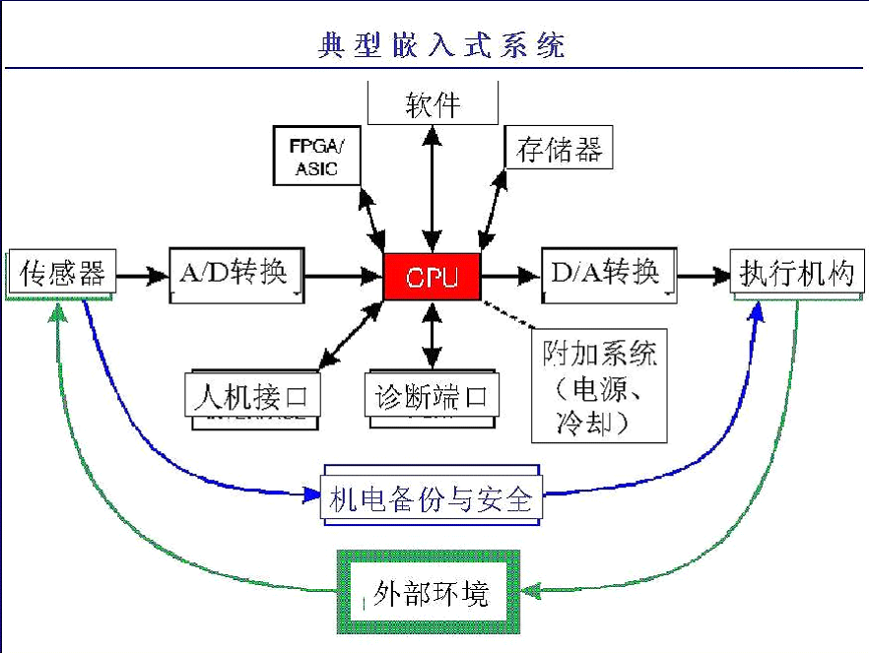

Slide 61
3) 嵌入式操作系统
在嵌入式系统中的OS，称为嵌入式操作系统。
嵌入式操作系统，是运行在嵌入式智能芯片环境中，对整个智能芯片以及它所操作、控制的各种部件装置等等资源进行统一协调、调度、指挥和控制的系统软件。

Slide 62
4）典型嵌入式操作系统的特性
完成某一项或有限项功能；不是通用型的
在性能和实时性方面有严格的限制
能源、成本和可靠性通常是影响设计的重要
因素
占有资源少、易于连接
系统功能可针对需求进行裁剪、调整和生成
以便满足最终产品的设计要求

Slide 63
5）嵌入式操作系统开发环境
通常配有源码级可配置的系统模块设计
丰富的同步原语
可选择的调度算法
可选择内存分配策略
定时器与计数器
多方式中断处理支持
多种异常处理选择
多种通信方式支持
标准Ｃ语言库
数学运算库和开放式应用程序接口

Slide 64
七.操作系统领域中新的操作系统
有线电视机顶盒领域，PowerTV
移动通信领域，EPOC
掌上计算机领域，Palm OS
数字影像领域， Digita

Slide 65
补充概念
内核：不是进程，是软件，是硬件的首次延伸，通过执行各种原语操作来实现控制、管理功能。
原语：由机器指令构成，完成特定功能的一段程序。不可分割性。

Slide 66


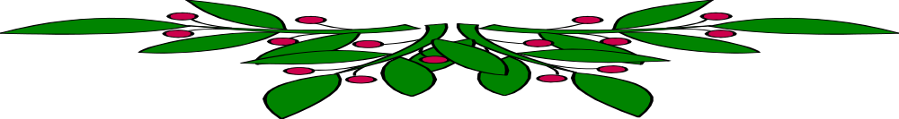
本章小结
1. OS发展目标、作用（理解）
2. OS发展阶段（理解）
3. OS概念、特征（掌握）
4. OS基本结构（掌握）
5. OS新发展 （了解）
6. 作业习题-- （掌握）

Slide 67
作业
有两道程序A、B，按照下图以多道程序方式运行，要求画出它们的运行轨迹，并计算60ms内，CPU的利用率，假设起始首先运行B，忽略监督程序切换A、B的时间。
运行15ms
运行10ms
I/O 20ms
I/O 10ms
A程序
B程序

Slide 68
The End

